Slide 1

CONTENTS
CONTENTS
개발 환경
서버 구조
DB 구조

Slide 2
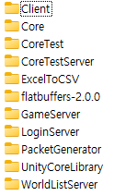

개발 환경
OS: Windows 11
2. Compiler: Client(Visual Studio 2019), Server(Visual Studio 2022)
Language: C++17(LoginServer, GameServer)
C#(WorldListServer, PacketGenerator, ExcelToCSVTool, Client)
4. Network Library: Server(Boost.Asio)
Client(C# Socket)
Database: MSSQL 2019, ODBC
Serialization: Flatbuffer 2.0.0
7. Client: Unity 2020.3.28f1

Slide 3
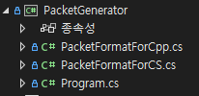
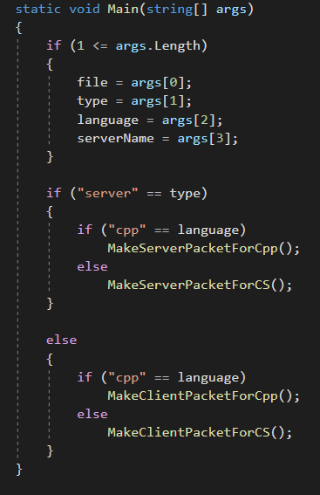
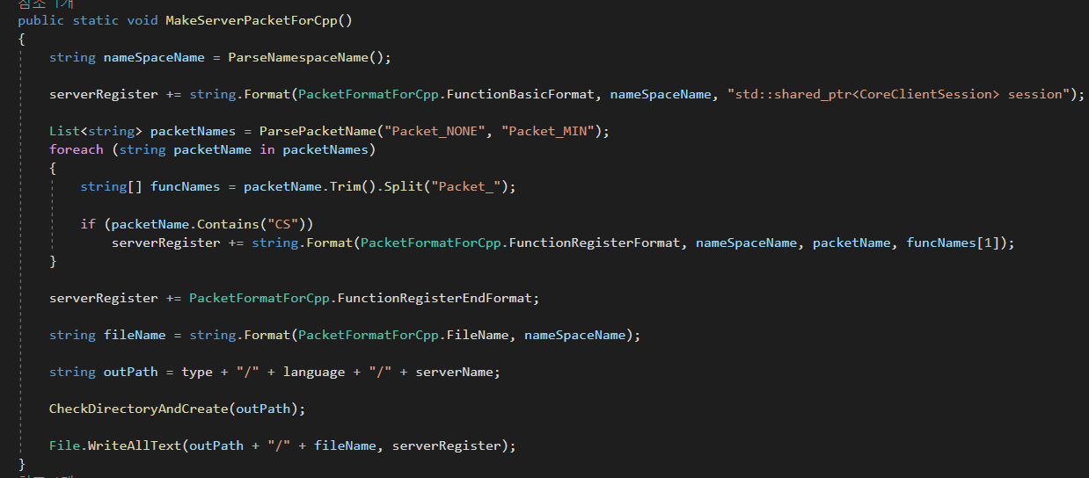
개발 환경(PacketGenerator)
C#으로 구현
기능: flatbuffer 파일인 .fbs파일 파싱 결과파일을 파싱하여 PacketHandler cpp 및 cs파일을 생성

Slide 4
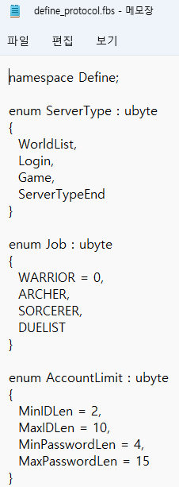
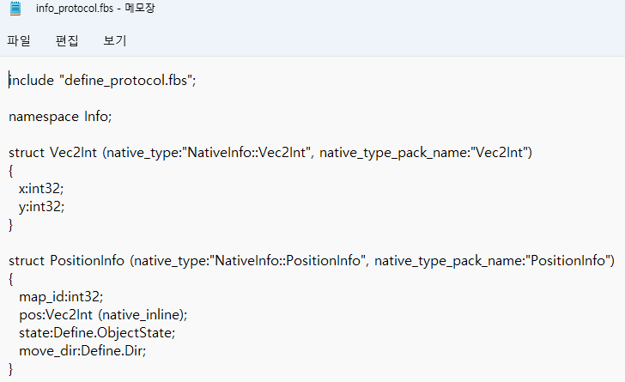
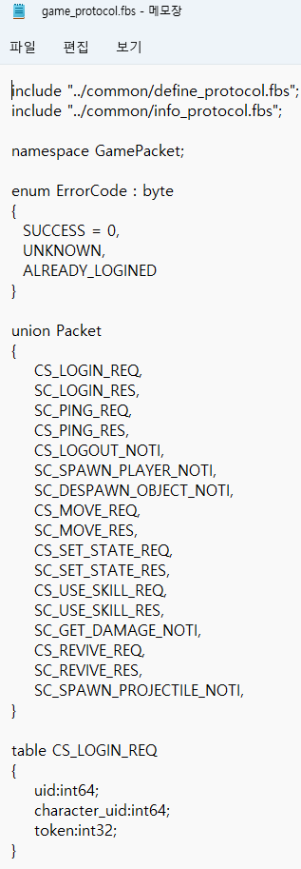
개발 환경(PacketGenerator)
flatbuffer파일인 .fbs파일 내용 일부

Slide 5
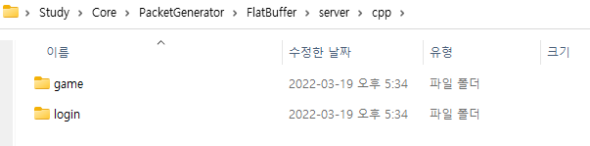
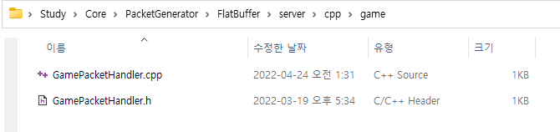
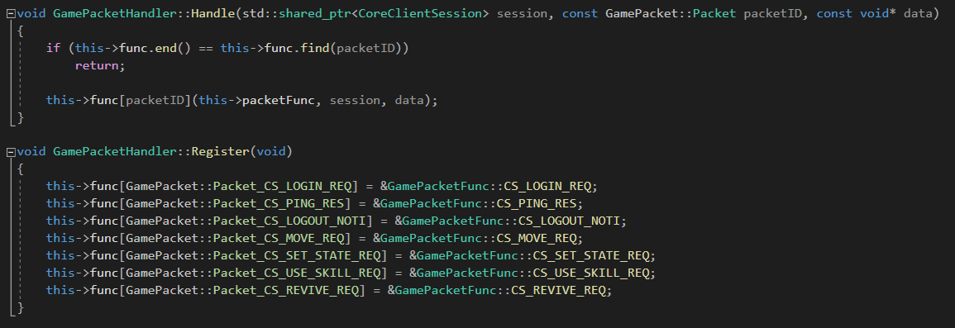
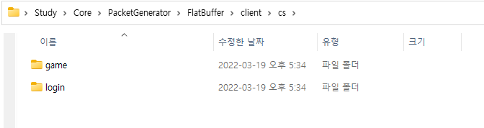
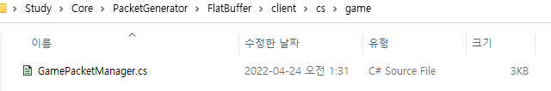
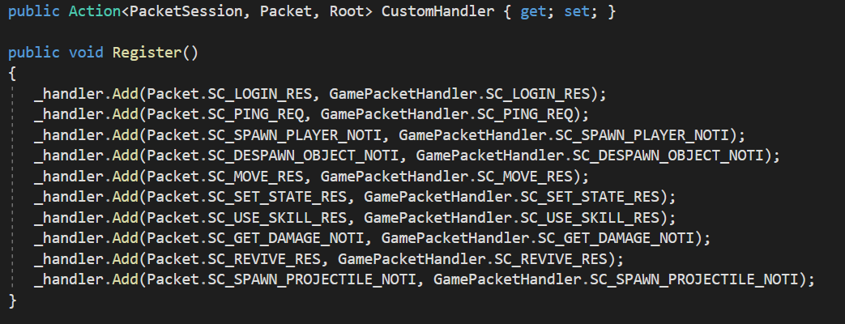
개발 환경(PacketGenerator)
생성되는 파일

Slide 6
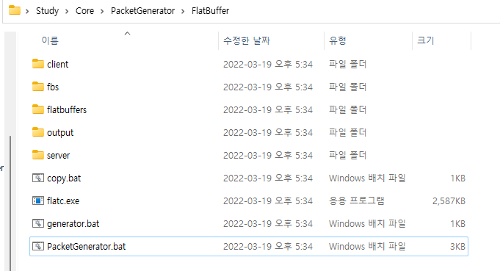
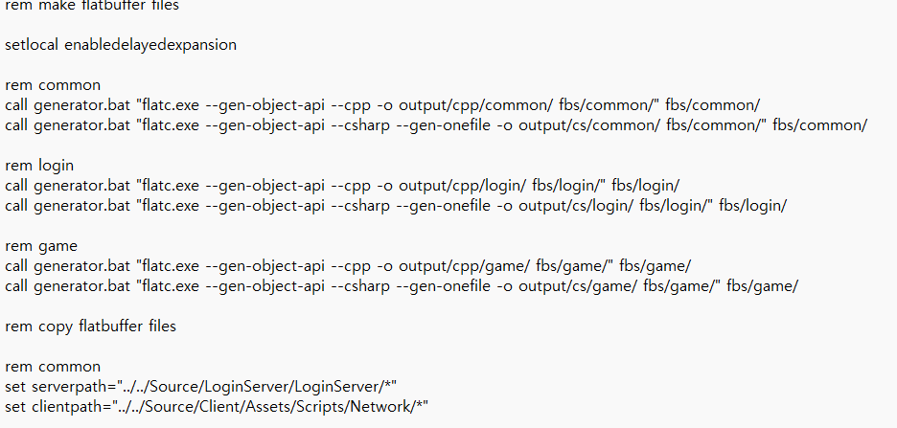
개발 환경(PacketGenerator)
fbs에 패킷 정의, 배치파일 실행시 자동으로 PacketGenerator 실행 및 Client 및 Server에 파일 복사
실제 배치파일의 코드는 더 길지만, 길이가 길기때문에 생략

Slide 7
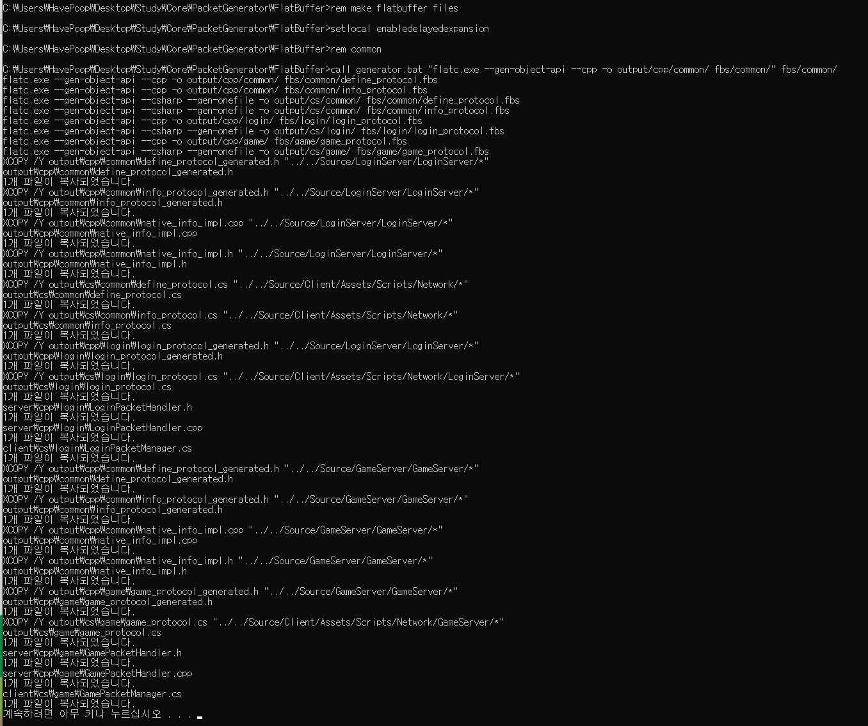
개발 환경(PacketGenerator)
배치파일 실행시 결과

Slide 8
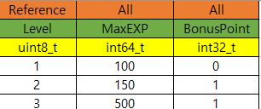
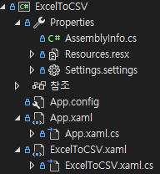
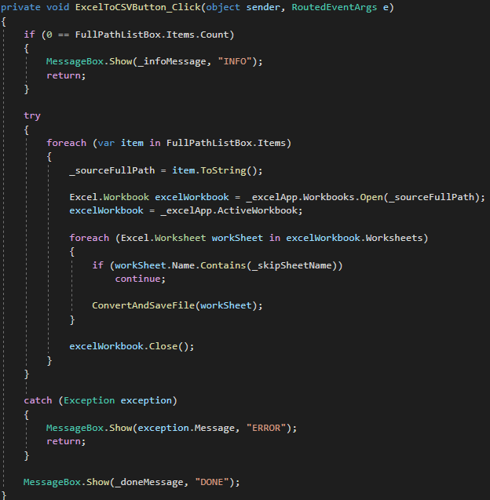
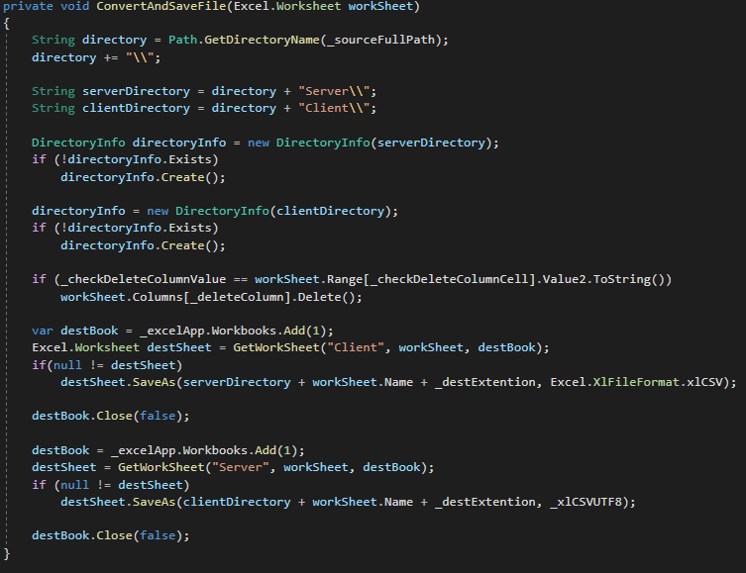
개발 환경(ExcelToCSV)
C#으로 구현
기능: 엑셀파일을 Server, Client에 맞는 csv 파일로 변환, Sheet별로 csv생성

Slide 9
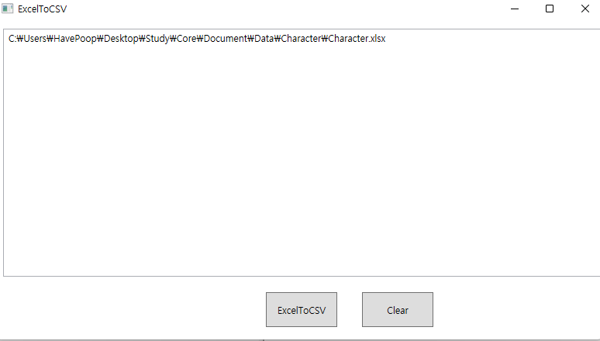
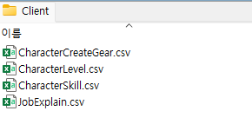
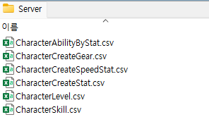
개발 환경(ExcelToCSV)
폴더 또는 파일을 드래그하여 ExcelToCSV 버튼 클릭

Slide 10
서버 구조
WorldListServer(C# REST API)
기능: 회원 가입, 로그인 검증(토큰 발급)
월드 목록 전송
월드 선택 시 가장 Login수가 적은 LoginServer 정보 전송
Login Server
Game Server
Client
.
.
.
.
.
.
LoginServer(C++)
기능: 로그인(WorldListServer에서 발급한 토큰 검증)
캐릭터 목록 전송, 캐릭터 생성
캐릭터 접속시 가장 Login수가 적은 GameServer정보 전송
WorldListServer
GameServer(C++)
기능: 로그인(WorldListServer에서 발급한 토큰 검증)
인게임 접속
오브젝트 스폰, 디스폰, 이동, 스킬 사용, 부활
WorldDB
AccountDB
Game
DB

Slide 11
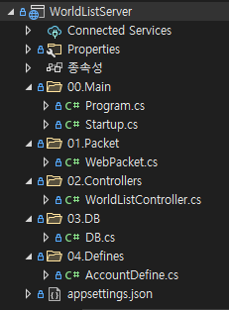
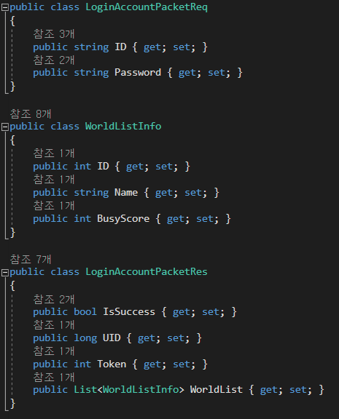
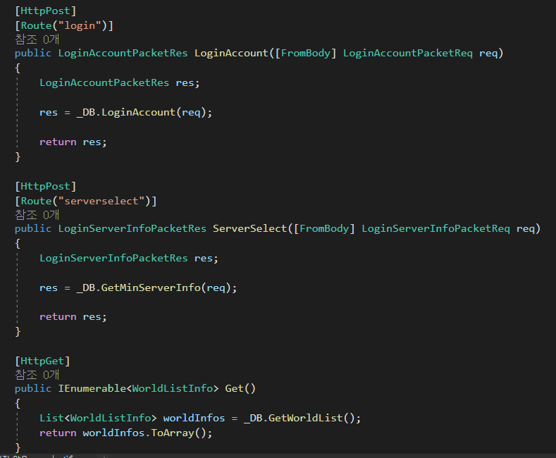
서버 구조(WorldListServer)
C# ASP.Net Core를 이용하여 REST API 서버로 구현

Slide 12
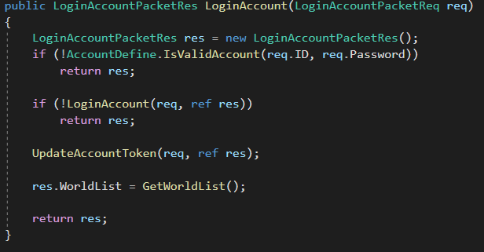
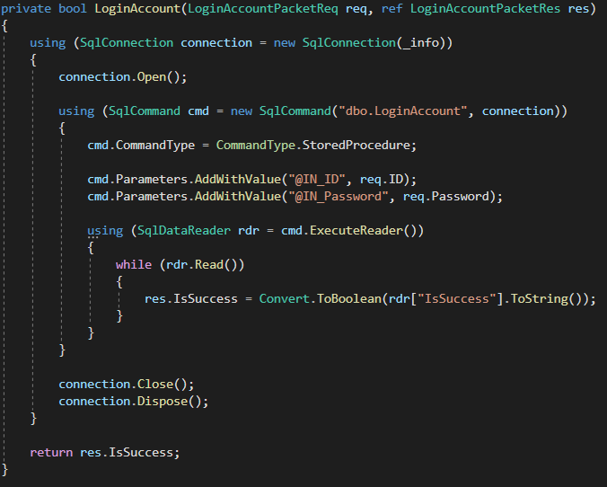
서버 구조(WorldListServer)
구현 코드

Slide 13
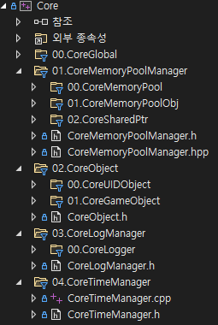
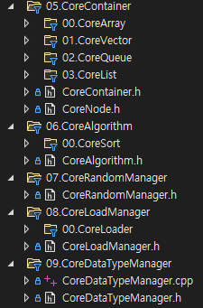
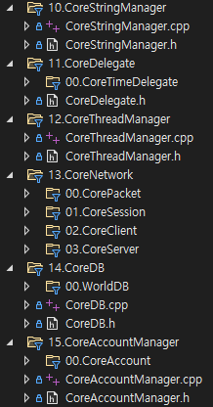
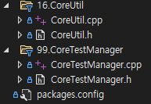
서버 구조(Core)
C++17을 이용하여 LoginServer, GameServer에서 사용할 라이브러리 구현

Slide 14
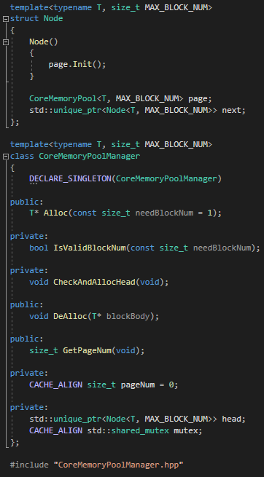
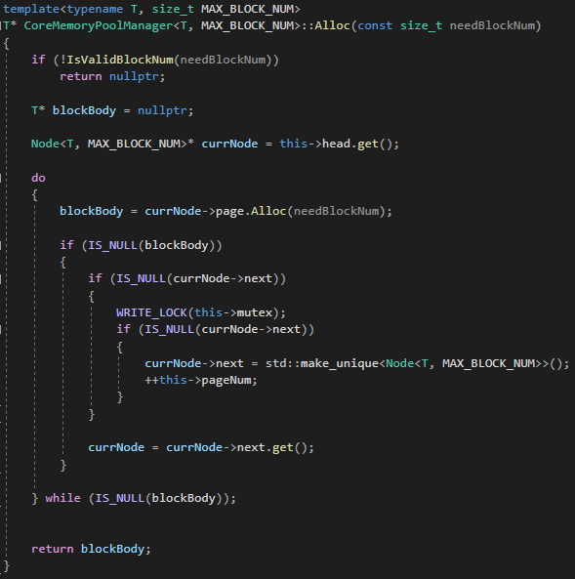
서버 구조(Core)
MemoryPool (MAX_BLOCK_NUM 크기의 block array를 보유, 동적 할당 대신 사용)
(MemoryPool할당이 다 되었으면 새로운 page를 생성)

Slide 15
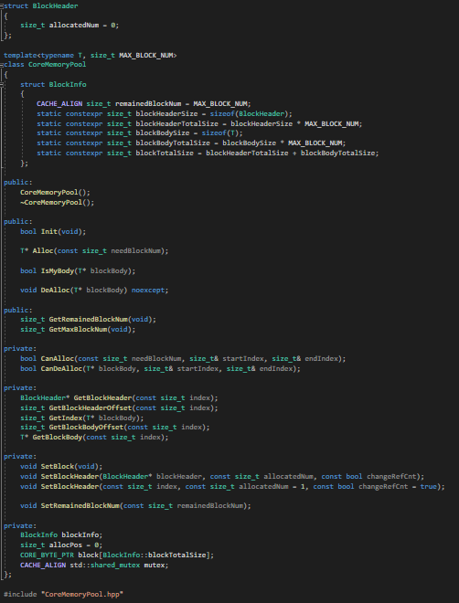
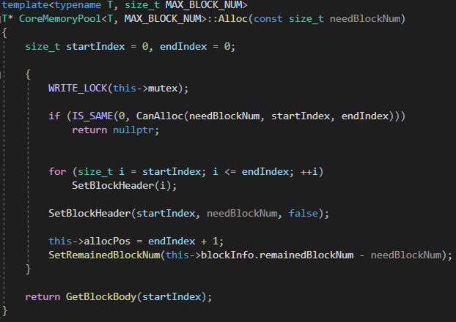
서버 구조(Core)
CoreMemoryPoolManager는 CoreMemoryPool을 page단위로 관리

Slide 16
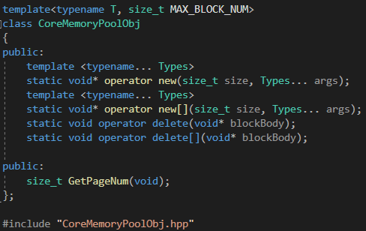
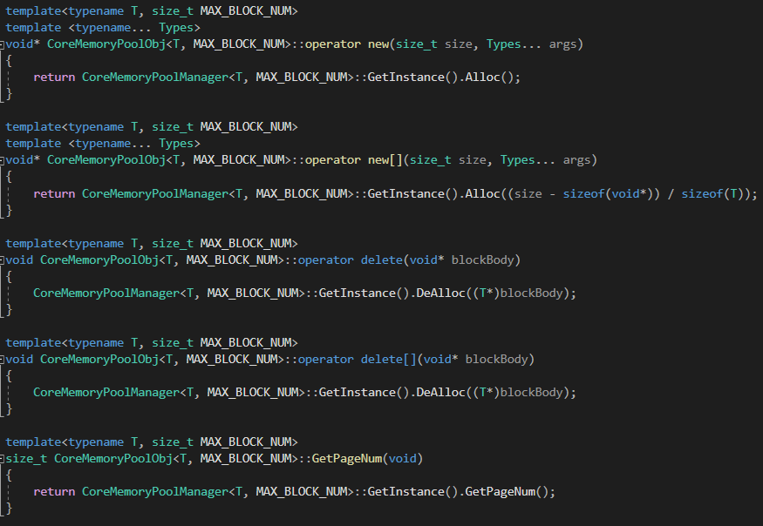

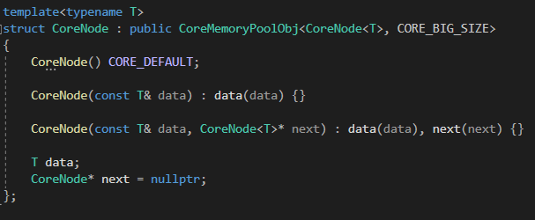
서버 구조(Core)
실제 사용 부분(CoreMemoryPoolObj를 상속 받아서 사용)

Slide 17
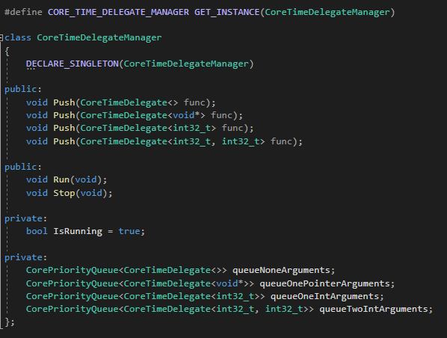
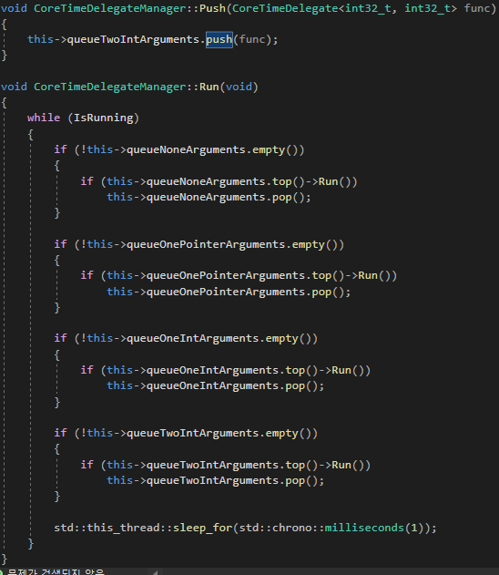
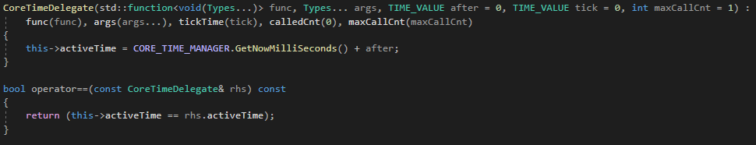
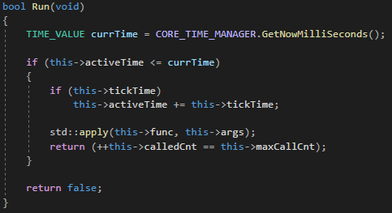
서버 구조(Core)
타이머와 같은 역할을 하는 CoreTimeDelegate 구현(전달 받은 함수를 조건이 충족될경우 call)
CoreTimeDelegateManager는 CoreTimeDelegate를 직접 구현한 thread-safe한 PriorityQueue로 관리
CoreTimeDelegateManager는 독립 thread에서 작동

Slide 18
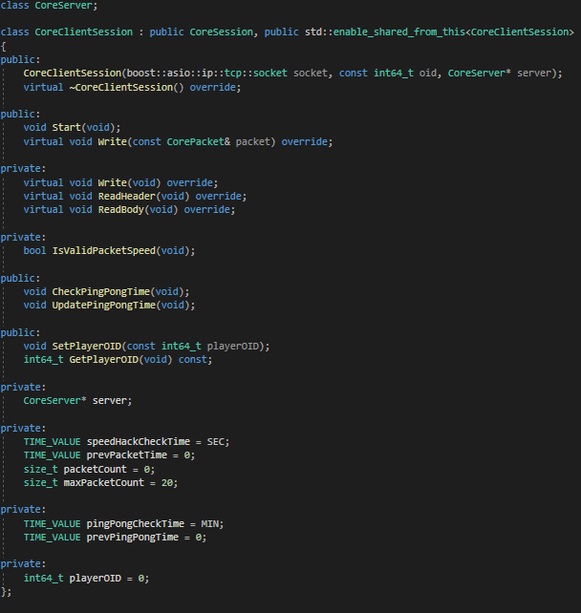
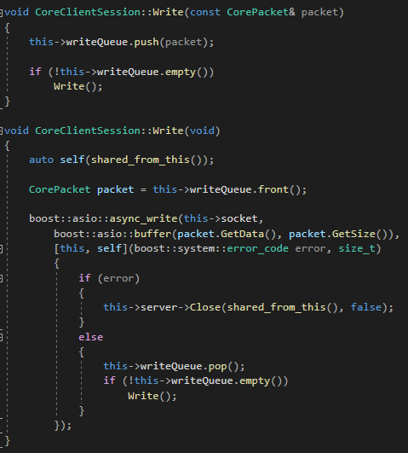

서버 구조(Core)
boost asio를 이용한 network io (writeQueue의 경우 thread-safe하게 직접 구현한 queue)

Slide 19
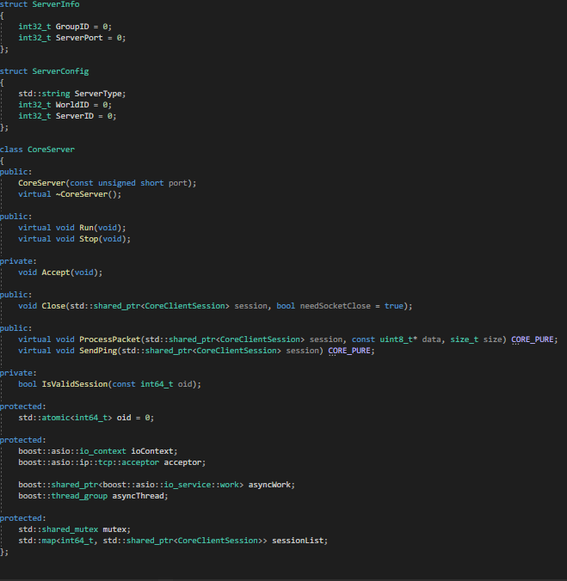
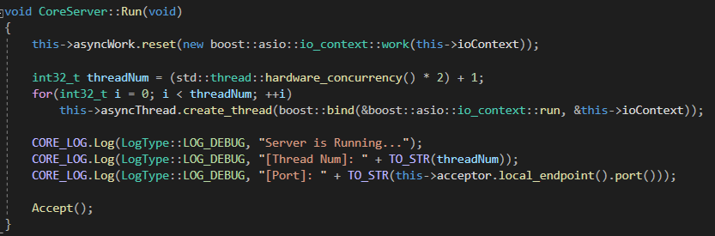
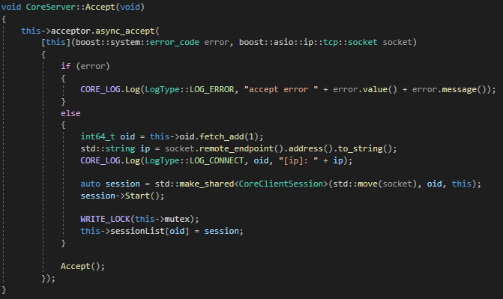
서버 구조(Core)
Session을 관리하는 CoreServer

Slide 20
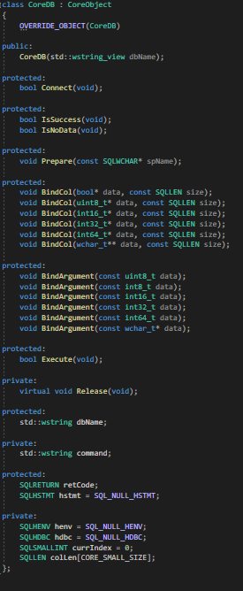
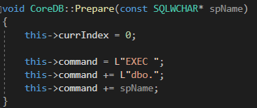


서버 구조(Core)
mssql을 담당하는 CoreDB (AccountDB, GameDB등은 CoreDB의 상속을 받음)

Slide 21


서버 구조(Core)
DB 및 서버 정보의 경우 csv 파일로드

